Slide 1
TUTORIAL PARA ENVIAR MENSAJES EN LA PLATAFORMA SANTILLANA COMPARTIR
Colegio Peruano Japonés La Victoria

Slide 2
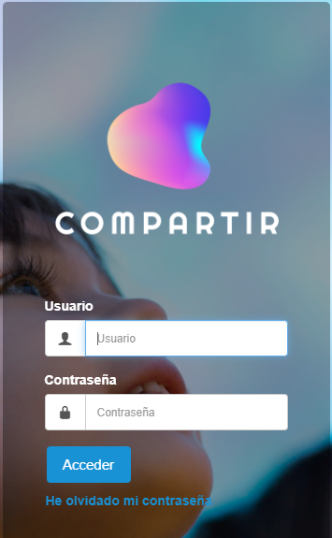
INGRESAR A LA PLATAFORMA SANTILLANA COMPARTIR.

Slide 3
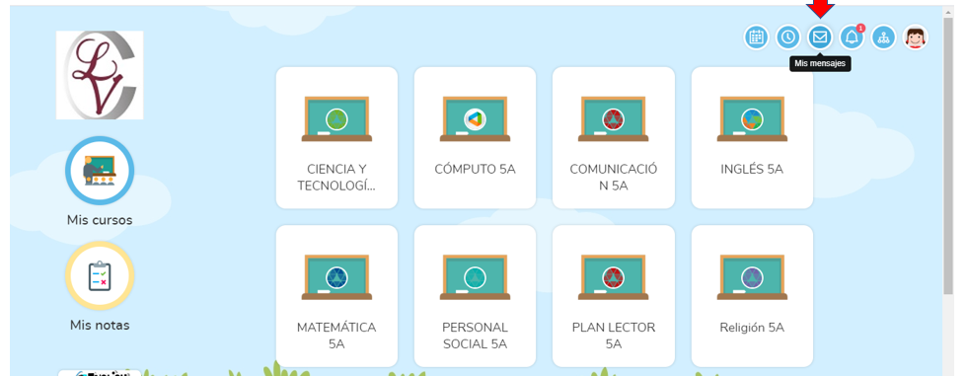
Seleccionar Mis mensajes en la barra de herramientas que se encuentra en la parte superior.

Slide 4
Seleccionar Redactar…

Slide 5
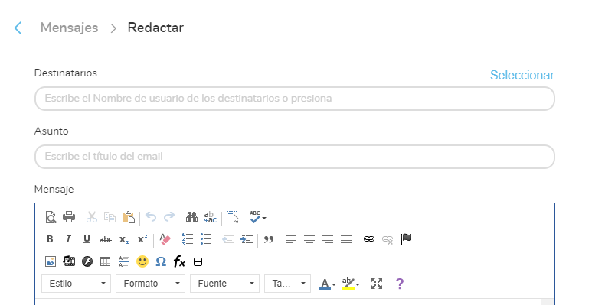
Luego un clic al botón Seleccionar

Slide 6
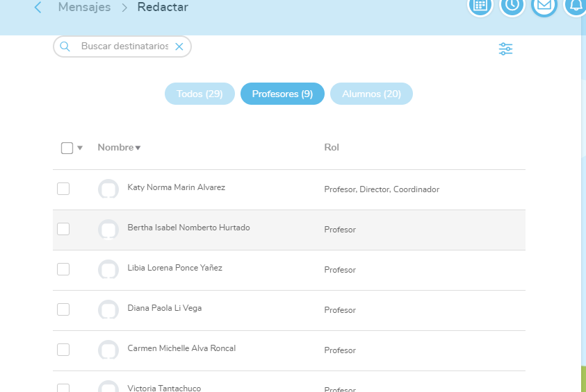
Clic a Profesores

Slide 7
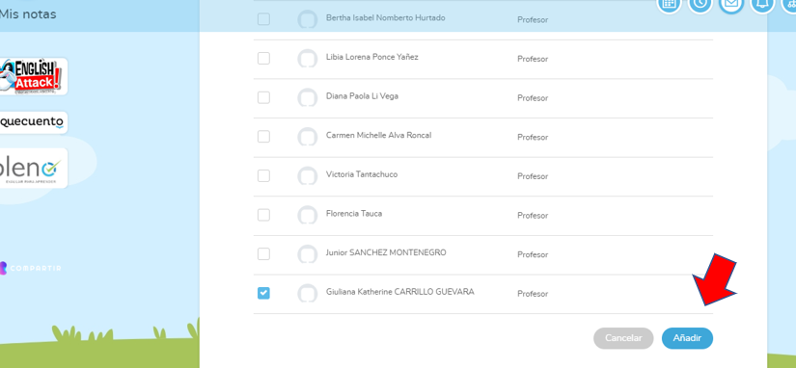
Marcar el nombre del docente, luego clic al botón Añadir

Slide 8
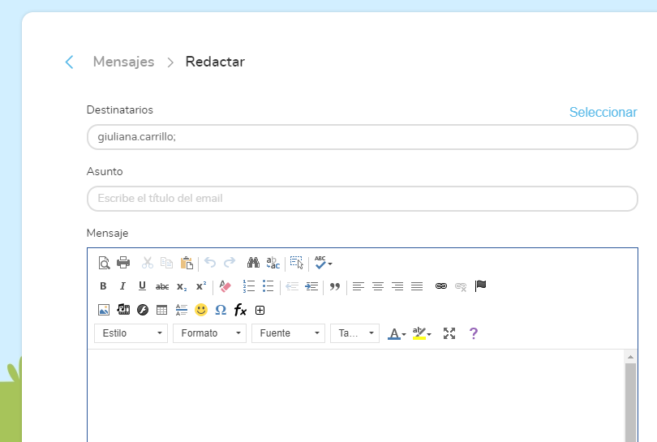
Escribir el asunto, el mensaje…

Slide 9
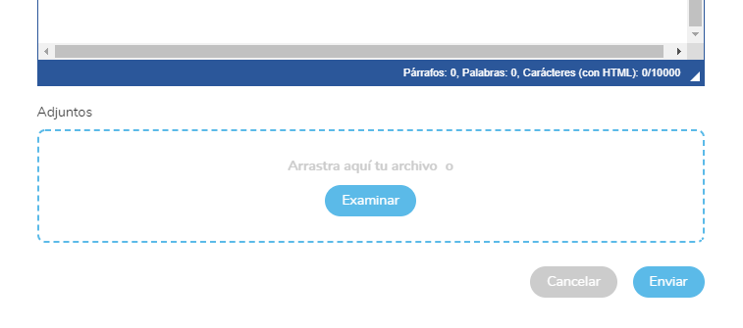
… y si desea adjuntar un archivo, colocar Examinar. Finalmente Enviar

